Slide 1
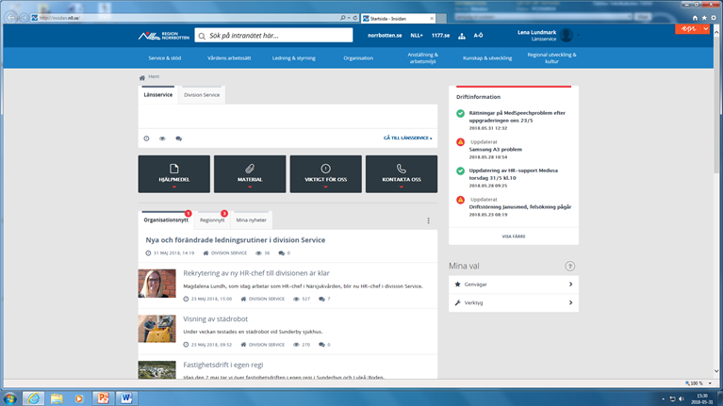
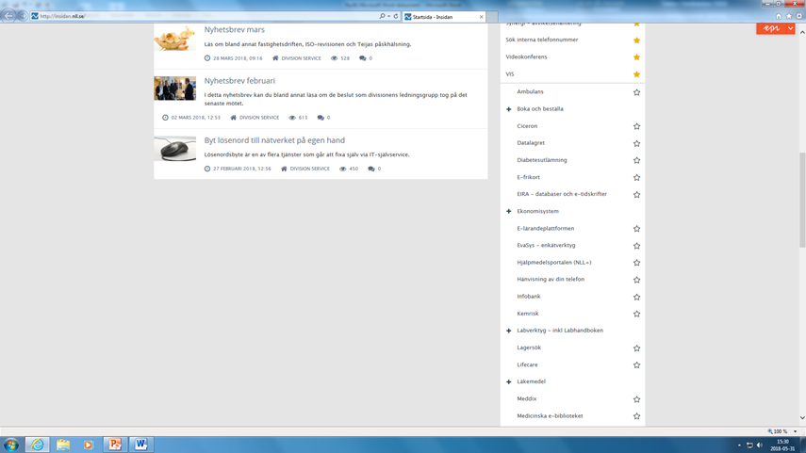
Använd LAGERSÖK Vem? Alla på enheten. Men speciellt för dig som är förråds/materialansvarig på din enhet När? Om du undrar när och var saker har beställts Har de kommit hit eller är de ännu på väg? Var? Insidan. Länk i högerspaltens verktyg. Hur? Välj LAGERSÖK och klicka på stjärnan så flyttar du upp verktyget till dina favoriter

Slide 2


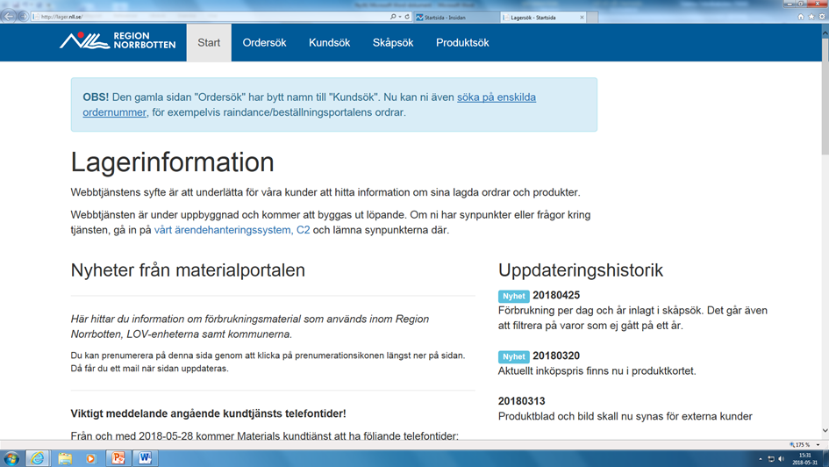
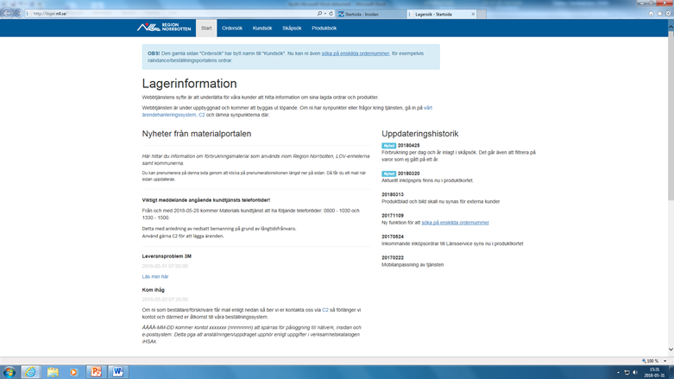
Första sidan = info och länk till C2 Funktionerna = finns i flikarna i överkanten

Slide 3

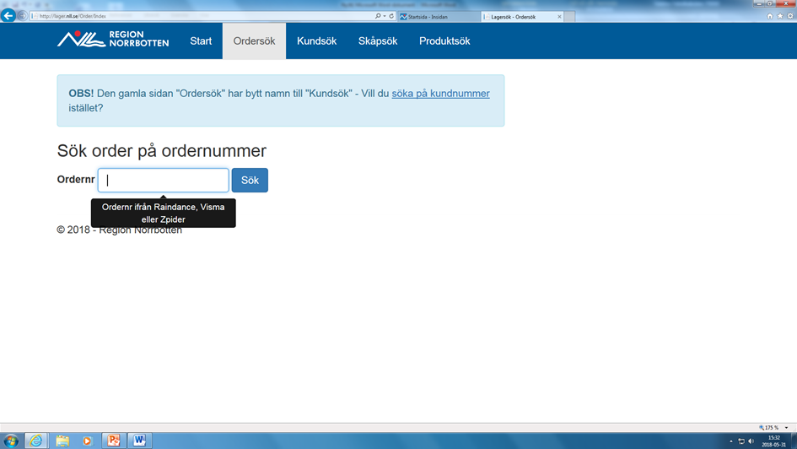
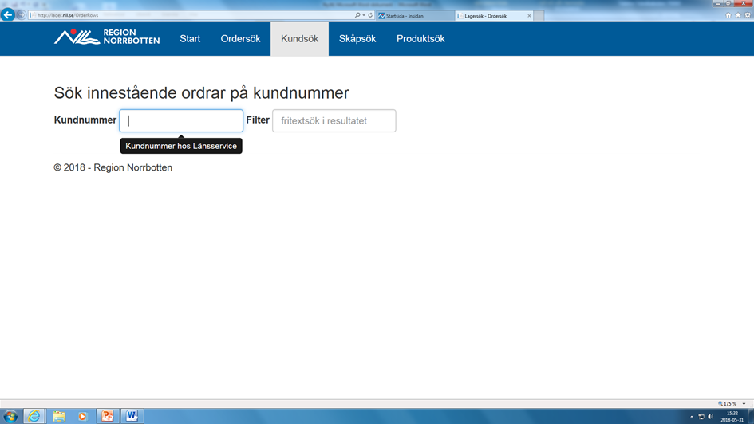
Ordersök Kundsök
OBS avdelningens
Kundnummer hos Länsservice
Om du vet ett specifikt
ordernummer och vill se saker i den beställningen

Slide 4
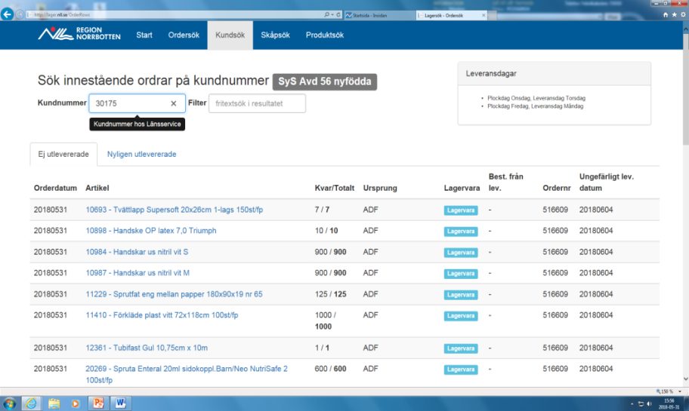
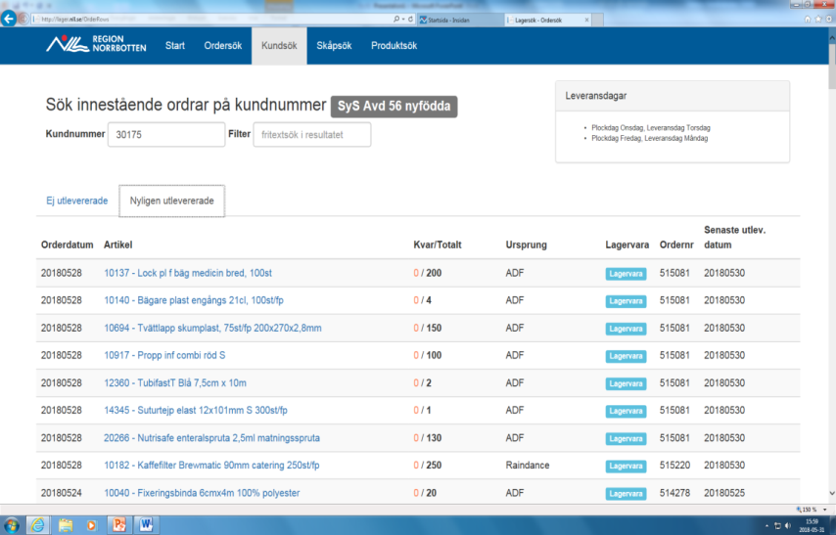
Kundsök 2 sidor Flik Ej utlevererade: Flik Nyligt levererade: Beställda men ej skickade ännu På väg eller kommit till er
Datumen är ungefärliga. De beror tex på vilken dag
ni har leverans eller om det är beställningsvara från
annan leverantör

Slide 5
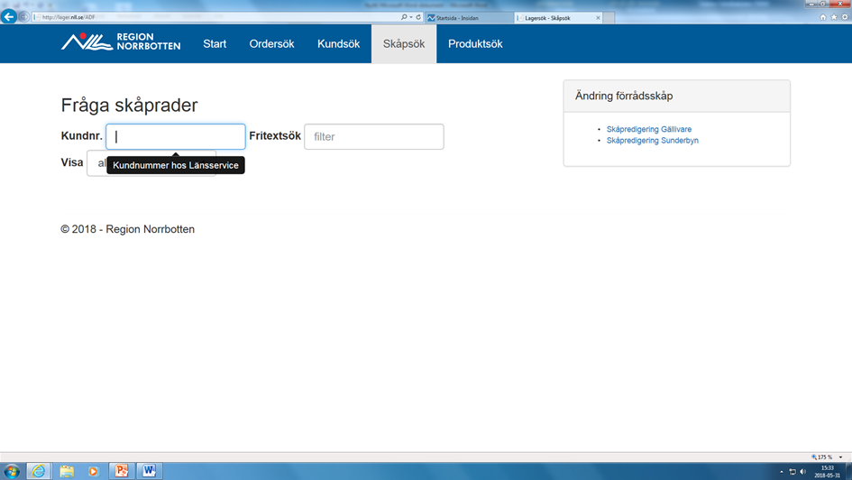
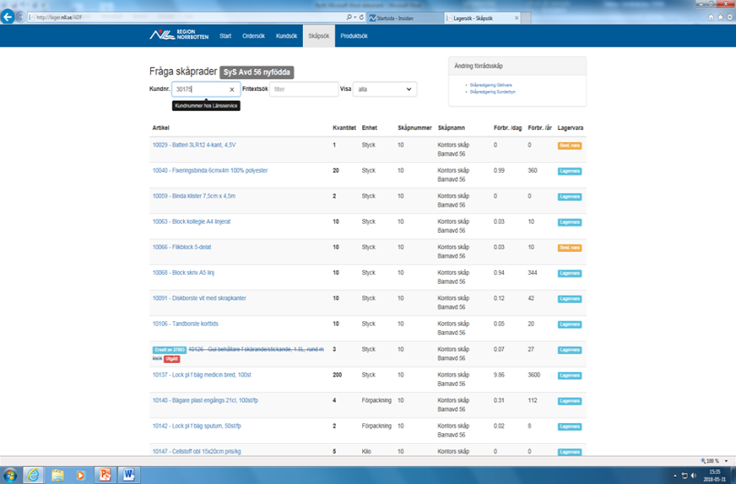

Skåpsök; gå igenom flera gånger/år: Alla artiklar som beställs via marköravläsning på er enhet. 2) Beställ etiketter för nya artiklar, ersättningsvaror, 1) Kundnummer: Gå igenom listan med jämna mellanrum = borttagning av artiklar ni inte längre beställer Artiklar ni beställer årligen och ska ha i förrådet
2
1
OBS: Vara utgår/utgått och klickbart förslag på
ersättning. Ta ställning och gör förändring

Slide 6
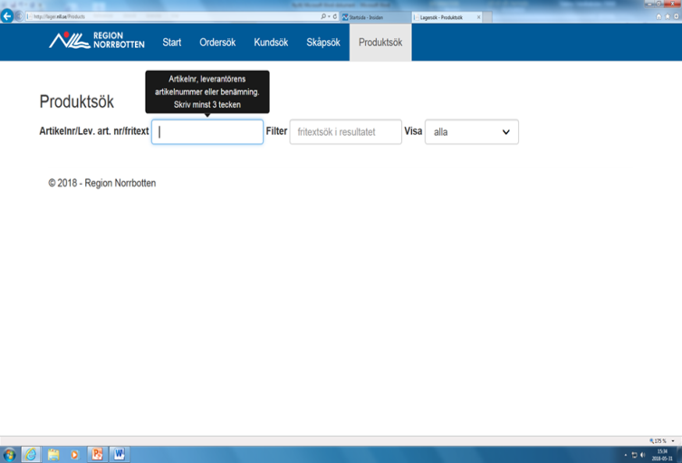
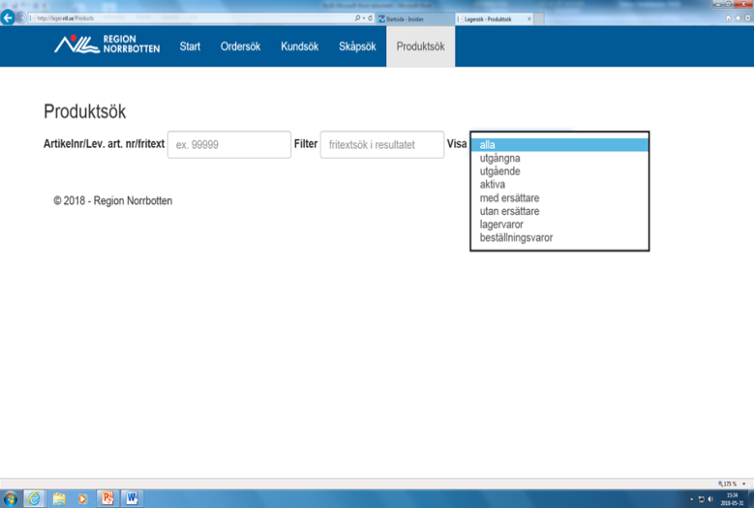
PRODUKTSÖK: Sök med artikelnummer eller fritext med minst 3 bokstäver. I högra rutan kan ni göra olika begränsningar

